Slide 1
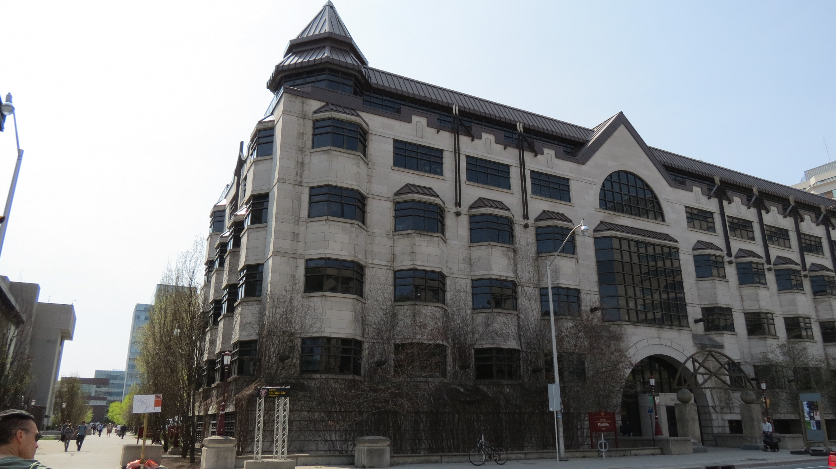
Institut des langues officielles et du bilinguisme
2017 meeting of the ECML's Professional Network Forum

Slide 2
Mandat
Bâtir sur l’expérience et l’expertise de l’Université d’Ottawa en tant qu’université bilingue
Contribuer à la promotion et au développement de la Francophonie et des langues officielles et du bilinguisme
Offrir les cours, les outils d’évaluation et le curriculum permettant de promouvoir le développement des capacités langagières des étudiants dans leurs deux langues officielles
Mettre en valeur et développer les compétences et l’expertise acquises dans les domaines de l’enseignement et l’acquisition des langues, de l’évaluation langagière et de l’aménagement linguistique, et en faire bénéficier la communauté universitaire, canadienne et internationale

Slide 3
Wearing many hats to accomplish this mandate
Credit Programs (ESL, FSL, DLS, MA in Bilingualism)
Testing Services (CanTEST/
TESTCan)
Second Language Intensive Programs
Research (CCERBAL, OLBI working papers)
Activités qui impliquent une vaste gamme de champs d’interventions avec plusieurs partenaires

Slide 4
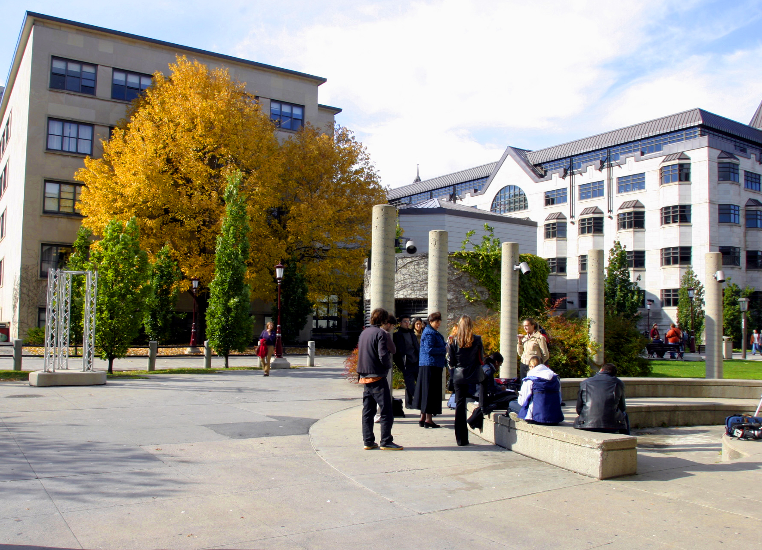
ILOB programs and courses
4
Regular ESL and FLS courses (in all four skills)
Immersion program
Content course offered in conjunction with and Adjunct Language Course
DLS program (BA in Second Language Teaching)
Hybrid courses
MA in Bilingualism
Personnel courses
Language Training Services for Academic Staff
Special programs/Intensive courses
Notes:
PAGE INTÉRIEURE ÉBAUCHE (DOCUMENT NON FINALISÉ) À lire avant d’utiliser le gabarit
NOTE : Les éléments du gabarit suivants ne peuvent être modifiés : • Entête organisationnelle grenat (Université d’Ottawa | University of Ottawa) • Pied de page organisationnel comprenant la bande grise et grenat ainsi que le logo, à l’exception de l’adresse Web qui peut être modifiée en suivant les étapes suivantes : dans le document PowerPoint, cliquez sur l’onglet View, puis sélectionnez Slide Master. Sur le menu d’affichage (à gauche), sélectionnez la troisième diapositive et inscrivez la nouvelle adresse sur celle-ci.
INSIDE PAGE
DRAFT ONLY (FILE NOT FINAL) Read before using template
NOTE: The following elements of the template should remain untouched and cannot be modified:
• Corporate (Université d'Ottawa | University of Ottawa) garnet header
• Corporate uOttawa footer including the grey/garnet stripe and logo, with the exception of the URL which can be customized to a specific URL by following these simple steps: On the PowerPoint View tab, in the Master Views group, select Slide Master. Select the third slide on the left side panel, and type in the desired URL on the slide.

Slide 5
OLBI’s Research expertise and research networks
Canadian Centre for Studies and Research on Bilingualism and Language Planning (CCERBAL)
Establishes and fosters research partnerships with civil society organizations, federal and provincial government agencies and departments, as well as with other academic units and research centres in Canada and abroad.
Administers research groups, research retreats, conferences, symposiums, special events, and regular research forum series on:
Second language learning, teaching and testing
Linguistic and social aspects of individual and societal bilingualism and plurilingualism
Language policy and planning, and the politics of language

Slide 6
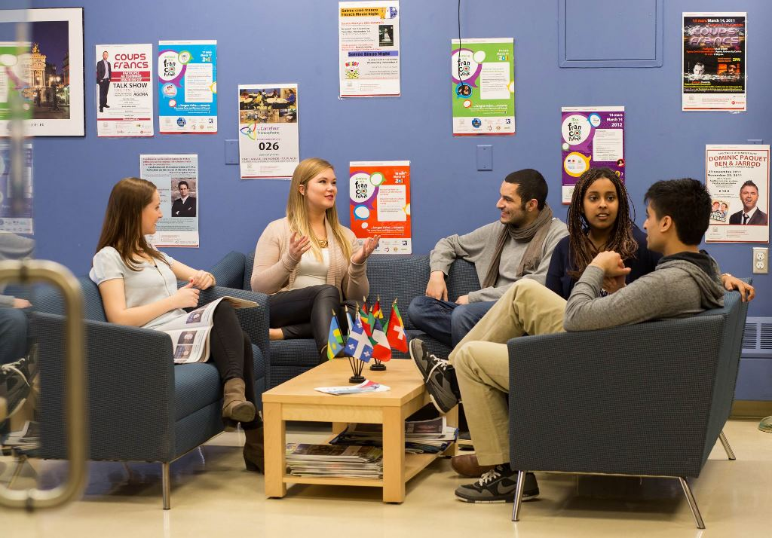
New initiatives
Linguistic risk-taking initiative at OLBI
Encourager les apprenants à sortir de leur zone de confort linguistique et de profiter des nombreuses occasions qui existent pour s’engager dans des situations de communication authentique dans leur langue seconde
«Je choisis de faire mon bénévolat dans ma L2»

Slide 7
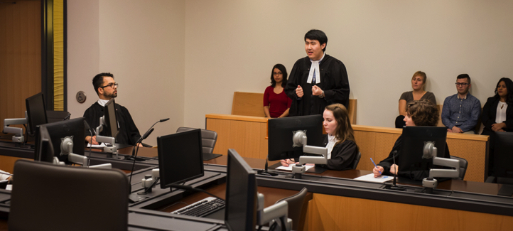
Programme de contestation judiciaire
L’Université d’Ottawa et plus précisément une équipe formée de l’ILOB et de la faculté de droit a été choisie par le Gouvernement du Canada pour administrer le nouveau Programme de contestation judiciaire
Le PCJ fournira un appui financier aux Canadiens pour qu’ils présentent devant les tribunaux des causes d’importance nationale liées à certains droits constitutionnels et quasi constitutionnels en matière de langues officielles et de droits de la personne.

Slide 8
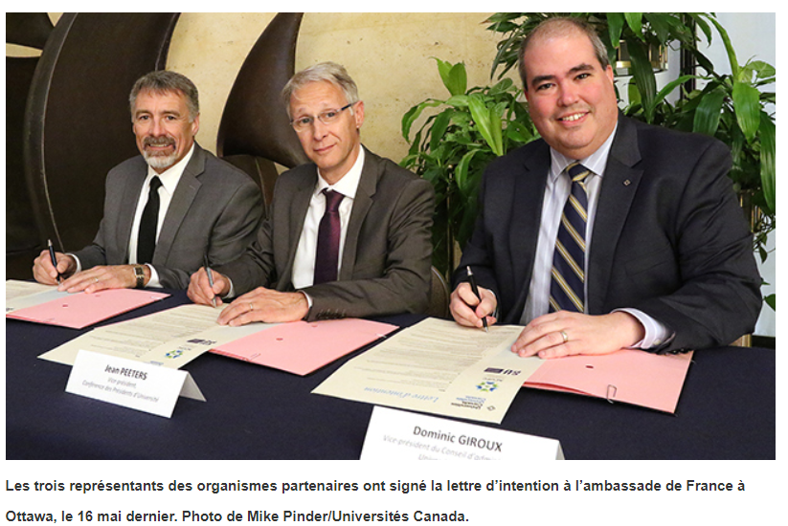
New collaborations between Canada and Europe
Signature d’un accord pour attirer des enseignants de français langue étrangère au Canada
Désire de faciliter et d’encourager la venue au Canada d’étudiants ou diplômés français issus de programmes d’enseignement de français langue étrangère (FLE)
Travaille d’accord de codiplomation, d’échanges, et de cotutelle avec des universités dans le cadre de la Maîtrise es Arts en études du bilinguisme

Slide 9
Trois chaires de recherche facultaire de l’ILOB
La Chaire de recherche en aménagement linguistique
Sylvie Lamoureux
La Chaire de recherche en nouvelles technologies et apprentissage des langues assisté par ordinateur
Marie-Josée Hamel
La Chaire en apprentissage des langues et en acquisition de l’ILOB
Chris Fennell

Slide 10
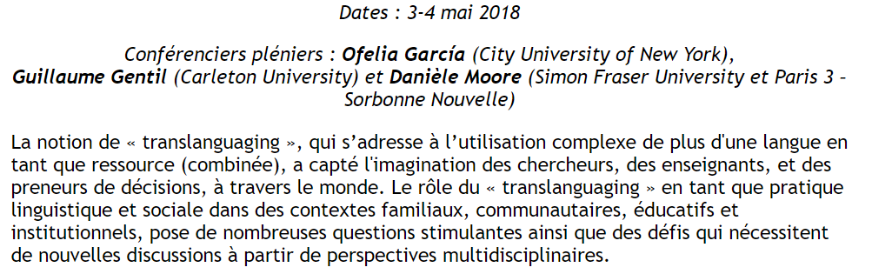
Upcoming CCERBAL event

Slide 11
Lancement du «Compendium de l’aménagement linguistique au Canada»
www.uottawa.ca/calc
Vous y trouverez des centaines de pages et une multitude d’informations utiles telles que :
les fondements politiques (par la prof. Linda Cardinal)
l’histoire linguistique du Canada (par Jacques Leclerc)
le cadre législatif (par le prof. Pierre Foucher)
les droits linguistiques (ancien site du Programme d’appui aux droits linguistiques)
les statistiques démolinguistiques (par Jean-Pierre Corbeil et Alejandro Paez Silva de Statistique Canada)

Slide 12
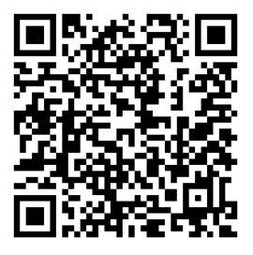
Please feel free to reach out to us
Jérémie Séror, Ph.D.
Director / Associate Dean
Official Languages and Bilingualism Institute
Email : jseror@uOttawa.ca
Nikolay Slavkov, Ph.D.
Director, Canadian Centre for Studies and Research in Bilingualism and Language Planning; Editor Cahiers de l’ILOB
Email: nslavkov@uOttawa.ca
Official Languages and Bilingualism Institute (OLBI)
70 Laurier Avenue East Room 130 Ottawa ON K1N 6N5 Canada
Tel. : 613-562-5743 Fax. : 613-562-5126 olbi@uOttawa.ca
www.ilob.uOttawa.ca
https://ccerbal.uottawa.ca/
Twitter @ILOB_OLBI

